Slide 1

შპს „მგტ“
ქ. ჭიათურაში მანგანუმის მადნის გამამდიდრებელი საწარმოს წარმადობის გაზრდის პროექტის გარემოზე ზემოქმედების შეფასების ანგარიშის
საჯარო განხილვა

Slide 2
შესავალი
შპს „მგტ“ (ყოფილი შპს „მგტ“) მდებარეობს ქ. ჭიათურში, საჩხერის გზატკეცილი №10-ში. საქმიანობის მიზანს წარმოადგენს ქ. ჭიათურის მიმდებარე ტერიტორიებზე არსებული კარიერებიდან მანგანუმის მადნის საწარმოო ტერიტორიაზე შეტანა, მისი შესაბამისი ტექნოლოგიური სქემით გამდიდრება და მიღებული პროდუქციის რეალიზაცია;
გამდიდრების პროცესში წარმოქმნილი საწარმოო ნარჩენების (კუდების, შლამის) მართვა, მზა პროდუქციის რეალიზაცია და ნარჩენების მართვა ხორციელდება შპს „ჯორჯიან მანგანეზი“-თან ერთად;
შპს „მგტ“-ს მანგანუმის მადნის გამამდიდრებელი საწარმო განთავსებულია მდ. ყვირილას მარცხენა სანაპიროზე, მდინარეს მარჯვენა მხარეს მიუყვება საჩხერე-ჭიათურის გზატკეცილი. საწარმოს განთავსების და მისი მიმდებარე ტერიტორია ათეული წლის მანძილზე სამრეწველო დანიშნულებით გამოიყენება და წლების განმავლობაში განიცდიდა მნიშვნელოვან ტექნოგენურ დატვირთვას. საწარმოო პროცესები დახურულ შენობაში მიმდინარეობს, რომელიც ადრეულ წლებში სხვა დანიშნულებით გამოიყენებოდა.

Slide 3
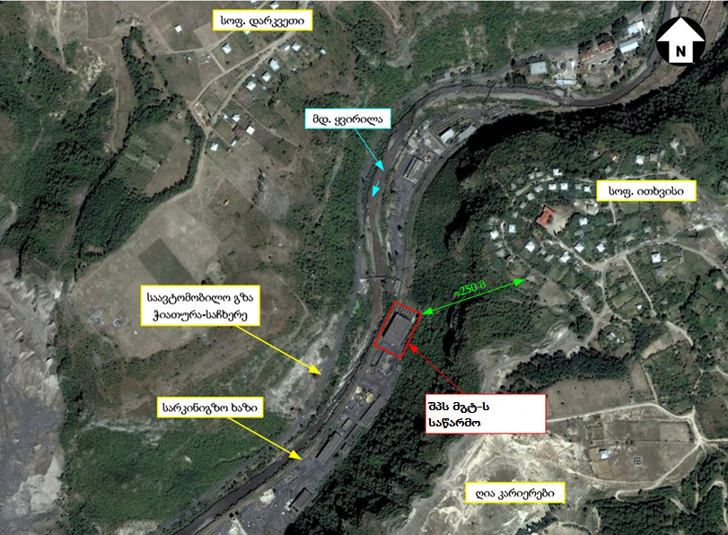
საწარმოს ადგილმდებარეობა
შპს „მგტ“-ს მანგანუმის მადნის გამამდიდრებელი საწარმო განთავსებულია მდ. ყვირილას მარცხენა სანაპიროზე, მდინარეს მარჯვენა მხარეს მიუყვება საჩხერე-ჭიათურის გზატკეცილი. საწარმოს განთავსების და მისი მიმდებარე ტერიტორია ათეული წლის მანძილზე სამრეწველო დანიშნულებით გამოიყენება და წლების განმავლობაში განიცდიდა მნიშვნელოვან ტექნოგენურ დატვირთვას. საწარმოო პროცესები დახურულ შენობაში მიმდინარეობს, რომელიც ადრეულ წლებში სხვა დანიშნულებით გამოიყენებოდა.
ობიექტს სამხრეთით ესაზღვრება შპს „ბუკაპი“-ს (დაშორება 20 მ) და შპს „ტოგო“-ს (დაშორება 120 მ) იმავე პროფილის საწარმოო ობიექტები. დასავლეთით გადის სარკინიგზო ხაზი და მდ. ყვირილა, ეს უკანასკნელი საწარმოს ტერიტორიიდან დაშორებულია 25-30 მ-ით. საწარმოდან უახლოეს საცხოვრებელ სახლამდე პირდაპირი მანძილით დაშორება დაახლოებით 250 მ-ია.
საწარმოო ტერიტორიის კუთხეთა კოორდინატები:
X=362247; Y=4685137;
X=362289; Y=4685211;
X=362324; Y=4685188;
X=362282; Y=4685120;

Slide 4
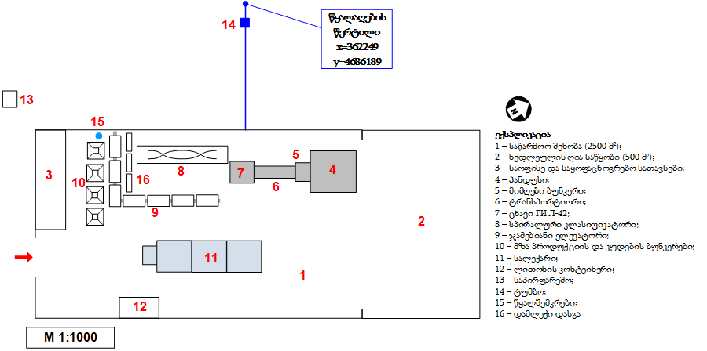
საწარმოს ახალი გენგეგმა

Slide 5
საწარმოს წლიური წარმადლობა და მუშაობის რეჟიმი
შპს „მგტ“-ს საწარმოს ხელმძღვანელობის მიერ დაგეგმილია მანგანუმის გამამდიდრებელი საწარმოს წლიური წარმადობა გაიზარდოს ამჟამად არსებული 11 000 ტ/წელ-დან, 96000 ტ/წელ- მდე.
ამჟამად შპს „მგტ”-ს საწარმოში მანგანუმის მადნის გადამუშავებაზე დასაქმებულთა რაოდენობა 12 კაცია (ზეინკალი, ელექტრიკოსი, დაზგის მუშა, მემანქანე, მძღოლი, დარაჯი). სამუშაო გრაფიკი ერთცვლიანია, 8 საათიანი სამუშაო დღით და 6 დღიანი სამუშაო კვირით. წლის განმავლობაში სამუშაო დღეთა რაოდენობად საშუალოდ მიღებულია 250 დღე. (2000 სთ/წელიწადში).
აღსანიშნავია, რომ ტექნოლოგიური ხაზის ცვლილებასთან ერთად შეიცვლება საწარმოს ფუნქციონირების გრაფიკი და წელიწადში შეადგენს დაახლოებით: 330 სამუშაო დღეს 8 საათიანი სამუშაო გრაფიკით და 6 დღიანი სამუშაო კვირით (15 840სთ/წელ.).

Slide 6
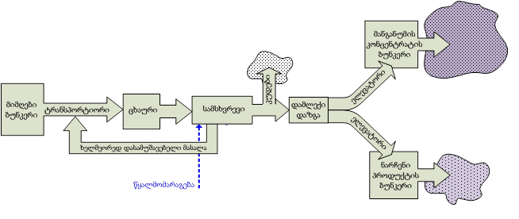
მანგანუმის მადნის გამდიდრების ტექნოლოგიური პროცესის აღწერა
მანგანუმის მადნის გამამდიდრებელი ტექნოლოგიური ხაზი მოწყობილია 2500 მ² ფართობის მქონე შენობაში. ტექნილოგიურ ხაზზე ნედლეულის მიწოდებისათვის მოწყობილია ავტოესტაკადა, საიდანაც ავტოთვითმცლელით იტვირთება მიმღებ ბუნკერში.
ბუნკერიდან მადანი მიეწოდება ცხაურს, რომლის საშუალებითაც ირეცხება ნედლეული და ხარისხდება. ცხაურიდან მსხვილფრაქციული მასალა გადადის სამტვრეველაში და ქუცმაცდება. შემდგომ მასალა უბრუნდება ცხაურს. სათანადოდ დამუშავებული - დაქუცმაცებული მასალიდან ხდება ე.წ. „კუდები“-ს გამოყოფა და ცალკე დასაწყობება.
ამის შემდგომ მანგანუმის გამდიდრება, ანუ სასარგებლო მასის და შუალედური პროდუქტების განცალკევება ხორციელდება ე.წ. სალექ დაზგაში, სველი - გრავიტაციული მეთოდის გამოყენებით.
ტექნოლოგიური ციკლის გავლის შემდგომ ცალ-ცალკე საწყობდება პირველადი გამდიდრებული მასალა (მანგანუმის კონცენტრატი) და მეორადი, დაბალი ხარისხის მასალა (შუალედური პროდუქტები).
მანგანუმის გამდიდრების პროცესი სველი მეთოდის გამოყენება მინიმუმამდე ამცირებს მტვრის გავრცელების შესაძლებლობას.
მანგანუმის კონცენტრატი და შუალედური პროდუქტები დროებით საწყობდება ძირითადი საწარმოო კორპუსის მიმდებარედ არსებული 500 მ² ფართობის ტერიტორიაზე.

Slide 7
ალტერნატიული ვარიანტები
არაქმედების ალტერნატივა
არაქმედების ალტერნატივა გულისხმობს საქმიანობის არსებული სიმძლავრით გაგრძელებას, რაც თავიდან აგვაცილებს ბუნებრივ და სოციალურ გარემოზე წარმადობის გაზრდით გამოწვეულ ზემოქმედებას, რომელიც დაკავშირებულია მანგანუმის მადნის გამდიდრების დამატებითი ოპერაციების შესრულებასთან. თუმცა იმ შემთხვევაში თუ ოპერირების ეტაპისთვის გათვალისწინებული იქნება ქმედითუნარიანი შემარბილებელი ღონისძიებები და ეს ღონისძიებები შესრულდება მკაცრი მონიტორინგის პირობებში, გარემოზე ზემოქმედების მასშტაბები და გავრცელების არეალი არ იქნება მნიშვნელოვანი და შესაძლებელი იქნება საწარმოს ოპერირება მოხდეს გარემოსდაცვით მოთხოვნებთან შესაბამისობაში.
წარმადობის გაზრდის შემთხვევაში გარემოზე ზემოქმედების ახალი წყაროები არ წარმოიქმნება ხოლო, არსებული წყაროებიდან გამოყოფის ინტენსივობა მნიშვნელოვნად არ გაიზრდება. წარმადობის გაზრდით მიღებული ეკონომიკური სარგებელი, როგორც ქვეყნის, ისე ადგილობრივი მოსახლეობისთვის მნიშვნელოვანი იქნება.
ჩვენი შეფასებით წარმადობის გაზრდის არაქმედების ალტერნატივა უარყოფითი შედეგის მომტანი იქნება ხოლო, გარკვეული სარეაბილიტაციო სამუშაოების ჩატარების, არსებული პრობლემების აღმოფხვრის და გარემოსდაცვითი კუთხით შესაბამისი შემარბილებელი ღონისძიებების გატარების პირობებში საწარმოს ექსპლუატაცია მისაღებია.

Slide 8
ალტერნატიული ვარიანტები
ტექნოლოგიური ალტერნატივები
საწარმოში მადნის გამდიდრების მთელი ციკლი მიმდინარეობს სველი წესით, რაც მინიმუმამდე ამცირებს არაორგანული მტვრის გავრცელების შესაძლებლობას.
საწარმოო ჩამდინარე წყლების გაწმენდა მოხდება სალექარის საშუალებით. სალექარში დაგროვილი გაწმენდილი წყალი ტუმბოს მეშვეობით დაბრუნდება საწარმოო ციკლში და მოხდება მისი ხელმეორედ გამოყენება მანგანუმის გამდიდრებისთვის.
საწარმოო ტექნოლოგიური პროცესი ითვალისწინებს ელექტროენერგიის ფუნქციონირებას და არ საჭიროებს რომელიმე სახის საწვავის გამოყენებას (გარდა სატვირთო მანქანებისა).
არსებობს მანგანუმის მადნის დამუშავების შედეგად წარმოქმნილი შლამის მართვის ორი ალტერნატიული ვარიანტი. შლამის გატანა შესაძლოა მოხდეს ე.წ. „ღურღუმელა“–ს შლამსაცავზე. თუმცა, ისევე როგორც საწარმოო პროცესების შედეგად წარმოქმნილი ე.წ. „კუდებისა და აგლომერატის შემთხვევაში, მისაღებია ზემოთაღნიშნული ნარჩენების გატანაც მოხდეს მანგანუმის მადნის მოპოვების კარიერებზე (სოფ. მღვიმევის, სოფ. რგანის და სოფ. ზედა რგანის მიმდებარე ტერიტორიებზე).
მეორე ალტერნატიულ ვარიანტს უპირატესობა ენიჭება, როგორც ეკონომიკური, ასევე გარემოსდაცვითი თვალსაზრისით. ნარჩენების განთავსება გათვალისწინებულია კარიერის გამომუშავებულ ნაწილზე და შემდგომ დაიფარება ნიადაგის ნაყოფიერი ფენით, რაც გარკვეულად ამცირებს კარიერის რეკულტივაციის სამუშაოების მოცულობას და შესაბამისად ამისათვის საჭირო ხარჯებს. ასევე შემცირდება ნედლეულის და ნარჩენების ტრანსპორტირების ხარჯები, ვინაიდან ერთი სრული რეისით შესაძლებელია მოხდეს როგორც ნედლეულის შემოტანა, ასევე საწარმოდან ნარჩენების გატანა კარიერებზე. ამასთანავე, კარიერებზე არსებულ ნედლეულთან შედარებით მის სანაცვლოდ დასაწყობებულ ნარჩენებში მანგანუმის შემცველობა გაცილებით ნაკლებია, შესაბამისად შემცირდება აღნიშნული ტერიტორიებიდან გარემოში მანგანუმის ნაერთების მოხვედრის ალბათობაც.
ზემოთ აღნიშნულიდან გამომდინარე, შპს „მგტ“-ს დირექციამ გადაწყვეტა, რომ მანგანუმის მადნის გამდიდრების პროცესში წარმოქმნილი „კუდები“ და შლამი გაიტანება და თავსდება მანგანუმის მადნის მოპოვების კარიერებზე.

Slide 9
გარემოზე შესაძლო ზემოქმედების მოკლე აღწერა საწარმოს ექსპლუატაციის პირობების ცვლილების პროცესში
ატმოსფერული ჰაერის დაბინძურება;
ხმაურის გავრცელება;
ნიადაგის და გრუნტის დაბინძურების რისკი;
ზემოქმედება ზედაპირული წყლებზე;
მიწისქვეშა/გრუნტის წყლების დაბინძურების რისკები;
ნარჩენებით გარემოს დაბინძურების რისკები;
ზემოქმედება ბიოლოგიურ გარემოზე;
ზემოქმედება სატრანსპორტო ნაკადებზე;
ადგილობრივი გზების საფარის დაზიანება;
ზემოქმედება ადამიანის ჯანმრთელობაზე.

Slide 10
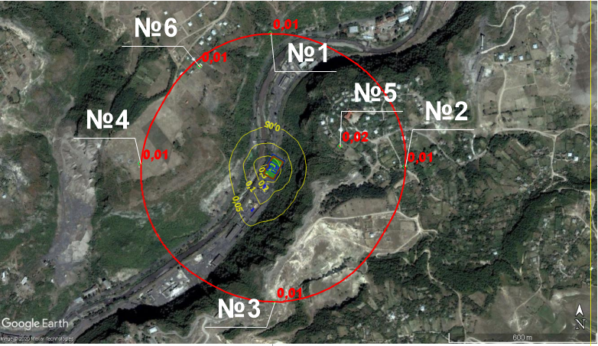
ზემოქმედება ატმოსფერული ჰაერის ხარისხზე
გაანგარიშების შედეგების ანალიზით ირკვევა, რომ საწარმოს ფუნქციონირების პროცესში ატმოსფერული ჰაერის დაბინძურების წყაროების მიერ გაფრქვეულ მავნე ნივთიერებათა რაოდენობა მცირეა. დაცილების მანძილის გათვალისწინებით საცხოვრებელი ზონის საზღვარზე, ატმოსფერული ჰაერის ხარისხი არ გადააჭარბებს კანონმდებლობით გათვალისწინებულ ნორმებს. ზღვრულად დასაშვები კონცენტრაციების გადაჭარბებას ადგილი არ ექნება ასევე 500 მეტრიანი ნორმირებული ზონის მიმართ. ამდენად საწარმოს ფუნქციონირება არ გამოიწვევს ჰაერის ხარისხის გაუარესებას.

Slide 11
ხმაურის გავრცელება
მანგანუმის მადნის გამამდიდრებელი საწარმოს ფუნქციონირების პროცესში გამოწვეული ხმაურის დონე უახლოესი საცხოვრებელი სახლის საზღვართან იქნება ნორმატიული დოკუმენტით მოთხოვნილ მნიშვნელობებზე გაცილებით დაბალი, ან საერთოდ ვერ მიაღწევს საანგარიშო წერტილამდე, შესაბამისად ხმაურის გავრცელებით მიმდებარე საცხოვრებელი ზონის მოსახლეობის შეწუხების ალბათობა მინიმალურია და ამ თვალსაზრისით მნიშვნელოვანი ხასიათის შემარბილებელი ღონისძიებების გატარება არ იქნება სავალდებულო.
ხმაურის გავრცელებით უარყოფითი ზემოქმედება მოსალოდნელია საწარმოში დასაქმებული პერსონალზე. ცალკეულ საწარმოო უბნებზე ხმაურის დონემ შეიძლება მიაღწიოს 100 დბა-ს. პერსონალი (განსაკუთრებით მნიშვნელოვანი ხმაურის გამომწვევ დანადგარებთან მუშაობის დროს), საჭიროებისამებრ აღჭურვილი უნდა იყოს დამცავი საშუალებებით (ყურსაცმები).
ხმაურის გავრცელებით გამოწვეული ზემოქმედება ასევე მოსალოდნელია ველურ ბუნებაზე, რაც დაკავშირებული იქნება ცხოველთა სახეობების (ძირითადად ფრინველების) სხვა ადგილებში მიგრაციასთან. თუმცა როგორც აღინიშნა, საქმიანობის განხორციელების ტერიტორია საკმაოდ ანთროპოგენურია და აქ გავრცელებული ცხოველები გარკვეულწილად შეგუებულნი არიან ადამიანთა საქმიანობას.

Slide 12
ზემოქმედება ზედაპირული წყლების ხარისხზე
განსახილველი ობიექტის მსგავსი პროფილის საწარმოები განსაკუთრებით ზედაპირული წყლის ხარისხზე ნეგატიური ზემოქმედებით ხასიათდებიან. ნეგატიური ზემოქმედება ძირითადად გამოიხატება ზედაპირული წყლების მანგანუმის ნაერთებით და შეწონილი ნაწილაკებით დაბინძურებაში.
საწარმოში დაგეგმილია სამ სექციიანი სალექარის მოწყობა. პირველ და მეორე სექციაში მოხდება შეწონილი ნაწილაკების ძირითადი ნაწილის დალექვა და გაწმენდილი წყალი გადავა მესამე სექციაში, სადაც ასევე გაგრძელდება დალექვის პროცესი. გაწმენდილი წყალის გადადენა მოხდება მცირე მოცულობის (5-6 მ³) ავზში, საიდანაც დაბრუნდება საწარმოო ციკლში.
სალექარის სექციებიდან შლამის ამოღება მოხდება ექსკავატორის საშუალებით და დროებით განთავსდება სალექარის მიდებარე ტერიტორიაზე. თუ გავითვალისწინებთ წლიურად სალექარში დაგროვილი შლამის მოსალოდნელ რაოდენობას (≈2300 ტ/წელ), სალექარის გაწმენდა უნდა მოხდეს მინიმუმ კვირაში ერთხელ.
შლამის დროებითი განთავსებისათვის მოწყობილია ბეტონის საფარით დაფარული მოედანი, რომელზედაც ხდება სალექარიდან ამოღებული შლამის გაუწყლოება და შემდგომ თვითმცლელი ავტომანქანით გაიტანება მუდმივი დასაწყობების ტერიტორიაზე. შლამების გაუწყლოების პროცესში წარმოქმნილი ჩამდინარე წყლების ჩაიშვება სალექარში.
ოპერირების ეტაპზე საჭიროა გამწმენდი სისტემის ტექნოლოგიური სქემის დაცვა და სალექარის დროული ტექ-მომსახურება, რისთვისაც უნდა გამოიყოს შესაბამისი კომპეტენციის მქონე პერსონალი.
რაც შეეხება სამეურნეო-ფეკალურ წყლებს, როგორც აღინიშნა მათი შეგროვება გათვალისწინებულია დაახლოებით 20 მ³ ტევადობის ჰერმეტულ ამოსანიჩბ ორმოში. ორმო პერიოდულად იწმნინდება და გაიტანება ქ. ჭიათურის წყალკანალის მუნიციპალური სამასახურის მიერ შესაბამისი ხელშეკრულების საფუძველზე.
დასკვნის სახით შეიძლება ითქვას, რომ ზედაპირული წყლების დაბინძურების რისკების შემცირებისთვის საწარმოს ოპერირება უნდა განხორციელდეს სათანადო მენეჯმენტის და მკაცრი მონიტორინგის პირობებში.

Slide 13
ზემოქმედება ნიადაგისა და გრუნტის ხარისხზე
მანგანუმის მადნის გამამდიდრებელი საწარმოს წარმადობის გაზრდის პროცესში მიწის სამუშაოები დაგეგმილი არ არის, შესაბამისად ნიადაგსა და გრუნტზე გარდაუვალი ზემოქმედების საშიშროება არ არსებობს. საწარმოს ექსპლუატაციის პროცესში მოსალოდნელია მხოლოდ ნიადაგის/გრუნტის ხარისხის გაუარესების რისკები, რაც შეიძლება გამოიწვიოს:
ტექნიკის ან სატრანსპორტო საშუალებებიდან ნავთობ პროდუქტების ავარიულმა დაღვრამ/გაჟონვამ;
ტერიტორიაზე წარმოქმნილი საყოფაცხოვრებო და საწარმოო ნარჩენების არასწორმა მართვამ.
აუცილებელია ტექნიკის და მოძრავი სატრანსპორტო საშუალებების მუდმივი მეთვალყურეობა და გაუმართაობის დაფიქსირებისთანავე დროული ზომების მიღება.
ნავთობპროდუქტების დაღვრის შემთხვევაში დროულად უნდა მოიხსნას ნიადაგის/გრუნტის დაბინძურებული ფენა და გადაეცეს სპეციალური ნებართვის მქონე კომპანიას შემდგომი რემედიაციის მიზნით, თუმცა ტერიტორიაზე დიდი რაოდენობით ნავთობპროდუქტები არ ინახება.
სხვა მხრივ, ნიადაგის და გრუნტის დაბინძურების თავიდან ასაცილებლად არ დაიშვება ტერიტორიის ჩახერგვა ლითონის ჯართით, საყოფაცხოვრებო და სხვა ნარჩენებით დაბინძურება. აუცილებელია ტერიტორიის სანიტარიული პირობების დაცვა.
შესაბამისი უსაფრთხოების და შემარბილებელი ღონისძიებების გათვალისწინებით საწარმოს ნორმალური ოპერირების დროს ნიადაგის და გრუნტის დაბინძურების რისკები მცირეა.

Slide 14
ზემოქმედება ბიოლოგიურ გარემოზე
ფლორა
საწარმოს განთავსების ტერიტორია მცენარეული საფარის მხრივ ძალზე ღარიბია. მცენარეული საფარი კორომებად განთავსებულია ფერდობებზე;
აღსანიშნავია რომ უშუალოდ საპროექტო ტერიტორიაზე, აუდიტის დროს რაიმე სახის მცენარეული საფარი არ დაფიქსირებულა, რადგან ტერიტორია დიდი ხნის განმავლობაში განიცდიდა მაღალ ტექნოგენურ და ანთროპოგენულ დატვირთვას. წლების განმავლობაში აღნიშული მიწის ნაკვეთი გამოიყენებოდა, როგორც მანგანუმის მადნის გამდიდრების შედეგად მიღებული კუდების სასაწყობო ტერიტორიად, შესაბამისად მიწის ნაყოფიერი ფენა ფაქტიურად საერთოდ აღარ შემორჩა. აღნიშული დასკვნები ეყრდნობა აუდიტორული კვლევების შედეგებს.
ფაუნა
საწარმოს განთავსების მიკრორაიონის აუდიტის პერიოდში ფაუნის კანონით დაცული სახეობების საბინადრო ადგილები არ ყოფილა გამოვლენილი. საკვლევ ტერიტორიაზე აღინიშნება მხოლოდ, ცხოველთა სინანტროპული სახეობების არსებობის კვალი. აქვე აღვნიშნავთ, რომ პროექტით გათვალისწინებული წარმადობის გაზრდა ახალი ტერიტროიების ავისებას არ ითვალისწინებს.

Slide 15
მიწისქვეშა/გრუნტის წყლების დაბინძურების რისკი
მიუხედავად იმისა, რომ ტერიტორიაზე არ იგეგმება მიწის სამუშაოები, საქმიანობის პროცესში არსებობს მიწისქვეშა წყლების დაბინძურების გარკვეული რისკები. ასეთი რისკების პრევენციის მიზნით პირველ რიგში უნდა გატარდეს ნიადაგის და გრუნტის, დაცვასთან დაკავშირებული შემარბილებელი ზომები, ვინაიდან გარემოს ეს ორი რეცეპტორები მჭიდროდ არის დაკავშირებული ერთმანეთთან: ტერიტორიაზე მოსული ატმოსფერული ნალექებით ადვილად შესაძლებელია დამაბინძურებელი ნივთიერებების ღრმა ფენებში ჩატანა და შესაბამისად გრუნტის წყლების ხარისხზე უარყოფითი ზემოქმედება. ამ შემთხვევაში განსაკუთრებული ყურადღება უნდა დაეთმოს დაბინძურებული ნიადაგის/გრუნტის ფენის დროულ მოხსნას და რემედიაციას.
ნიადაგის ინფილტრაციული თვისებების და მიწისქვეშა წყლების დგომის დონის გათვალისწინებით შეიძლება ითქვას, რომ მოძრავი ავტოტრანსპორტიდან საწვავის ან ზეთის მცირე რაოდენობით გაჟონვა გრუნტის წყლების ხარისხზე ზეგავლენას ვერ მოახდენს. ისევე, როგორც ნიადაგის ხარისხზე ზემოქმედების რისკების შემთხვევაში, შეიძლება გაკეთდეს დასკვნა: საწარმოს ნორმალური რეჟიმით ფუნქციონირების პირობებში მიწისქვეშა/გრუნტის წყლების ხარისხობრივი პარამეტრების გაუარესება ნაკლებად სავარაუდოა.

Slide 16
ნარჩენების წარმოქმნა და შესაძლო ზემოქმედების რისკები
რისკების გამორიცხვის მიზნით აუცილებელია ნარჩენების სწორი მენეჯმენტის შემუშავება. პირველ რიგში საყურადღებოა „ნარჩენების მინიმიზაციის პრინციპის“ გამოყენება, რაც გულისხმობს სხვადასხვა ოპერაციების დროს ისეთი სახის მასალების გამოყენებას, რომლებიც არ ხასიათდებიან დიდი რაოდენობით ნარჩენების წარმოქმნით, ასევე ტერიტორიაზე არაუმეტეს იმ რაოდენობით მასალების და საკვები პროდუქტების შემოტანა, რაც აუცილებელია სამუშაოების სრულყოფილად წარმართვისთვის.
საქმიანობის პროცესში ნარჩენების რაოდენობას და წარმოქმნის პერიოდულობას შეამცირებს „რეციკლირების პრინციპის“ დანერგვა, რაც გულისხმობს წარმოქმნილი სხვადასხვა სახის ნარჩენის ხელმეორედ გამოყენების შესაძლებლობას. (მაგ. ლითონის შეცვლილი დეტალები, შუშის და პეტის ბოთლები და სხვ.).
რაც მთავარია, აუცილებელია ნარჩენების წარმოქმნისთანავე მოხდეს მათი სეგრეგაცია და თითოეული სახის ნარჩენის დროებით/საბოლოოდ განთავსება შესაბამისი წესებისა და ნორმების დაცვით.

Slide 17
ზემოქმედება სატრანსპორტო ნაკადებზე
საწარმოს ექსპლუატაციის პირობებში სატრანსპორტო ნაკადებზე მოსალოდნელი უარყოფითი ზემოქმედება დაკავშირებულია ნედლეულის, მზა პროდუქციის და საწარმოო ნარჩენების ტრანსპორტირებასთან. როგორც ნედლეულის, ასევე მზა პროდუქციის და საწარმოო ნარჩენების ტრანსპორტირება ხდება კრაზის ტიპის თვითმცლელი ავტომანქანებით. საწარმოს წარმადობიდან გამომდინარე დღის განმავლობაში არ იქნება დიდი რაოდენობით სატრანსპორტო ოპერაციების შესრულება, რაც სატრანსპორტო ნაკადების მნიშნელოვან გადატვირთვას არ გამოიწვევს.
მოსახლეობის შეწუხების მინიმიზაციის მიზნით ნედლეულის და საწარმოო ნარჩენების ტრანსპორტირება უნდა მოხდეს მხოლოდ დღის საათებში.

Slide 18
შესაძლო ვიზუალურ ლანდშაფტური ცვლილებები
იმის გათვალისწინებით, რომ საწარმოს ექსპლუატაცია მიმდინარეობს უკვე ათვისებულ და გარკვეული ტექნოგენური დატვირთვის მქონე ტერიტორიაზე, ამასთანავე აღსანიშნავია, რომ ახალი შენობა-ნაგებობების მოწყობა დაგეგმილი არ არის.
შერჩეული ტერიტორიის სიახლოვეს არსებული ყველა პოტენციური რეცეპტორი საწარმოს არსებობას შეგუებულია. გარდა ამისა, საქმიანობის განხორციელების არეალსა და უახლოეს დასახლებულ პუნქტს შორის არსებული ბუნებრივი პირობები (დაცილების მანძილი, რელიეფი, მცენარეული საფარი) მაქსიმალურად ზღუდავს ვიზუალურ ცვლილებას უახლოესი დასახლებული პუნქტიდან. ვიზუალური ზეგავლენის მნიშვნელობა ასევე მცირეა საწარმოს სიახლოვეს გამავალი გზატკეცილიდან.
გამომდინარე აღნიშნულიდან, საქმიანობით გამოწვეული ვიზუალური და ლანდშაფტური ზემოქმედებების შესამცირებლად მნიშვნელოვანი შემარბილებელი ღონისძიებების გატარება არ არის საჭირო.

Slide 19
ზემოქმედება ადამიანის ჯანმრთელობაზე
საწარმოს სიახლოვეში საცხოვრებელი სახლები და სხვა საზოგადოებრივი დაწესებულებების (სკოლა, საავადმყოფო და სხვ) არარსებობას და საწარმოს ზოგიერთი ტექნოლოგიური თავისებურებას (მანგანუმის სველი წესით გამდიდრება) მინიმუმამდე დაყავს ადამიანთა ჯანმრთელობაზე ზეგავლენა.
გასათვალისწინებელია საწარმოს მუშაობისას (ადგილი აქვს მხოლოდ დღის საათებში) წარმოშობილი ხმაურის ფაქტორი, რომელიც გარკვეულ გავლენას მოახდენს საწარმოს მომუშავე პერსონალზე. ამ ფაქტორების ზეგავლენის შესამსუბუქებლად აუცილებელია საწარმოში დასაქმებულთა ინდივიდუალური დამცავი საშუალებებით აღჭურვა (მნიშვნელოვანი ხმაურის გამომწვევ დანადგარებთან დიდი ხნის განმავლობაში მომუშავე პერსონალის სპეციალური ყურსაცმებით უზრუნველყოფა) და მათთვის შესაბამისი ინსტრუქტაჟის პერიოდული ჩატარება, ჯანმრთელობისათვის სახიფათო უბნებში გამაფრთხილებელი ნიშნების მოწყობა და სხვ.

Slide 20
კუმულაციური ზემოქმედება
საწარმოს წარმადობის გაზრდის პროექტის განხორციელებით გარემოზე კუმულაციური ზემოქმედება არ იქნება მნიშვნელოვანი.

Slide 21
დასკვნები და რეკომენდაციები
დასკვნები:
შპს „მგტ“-ს მანგანუმის მადნის გამამდიდრებელი საწარმო მოწყობილია ქ. ჭიათურის სამრეწველო ზონაში, ქალაქის მჭიდროდ დასახლებული ტერიტორიიდან საკმაო მანძილის დაშორებით, საჭირო ინფრასტრუქტურა მოწყობილია არსებული საწარმოს ბაზაზე. ტერიტორია წლების განმავლობაში განიცდიდა ტექნოგენურ დატვირთვას, შესაბამისად გარემოს რეცეპტორები გარკვეულწილად შეგუებულია საწარმოს არსებობას;
გაანგარიშების შედეგების ანალიზით ირკვევა, რომ საწარმოს ფუნქციონირების პროცესში ატმოსფერული ჰაერის დაბინძურების წყაროების მიერ გაფრქვეულ მავნე ნივთიერებათა რაოდენობა მცირეა. დაცილების მანძილის გათვალისწინებით საცხოვრებელი ზონის საზღვარზე, ატმოსფერული ჰაერის ხარისხი არ გადააჭარბებს კანონმდებლობით გათვალისწინებულ ნორმებს. ზღვრულად დასაშვები კონცენტრაციების გადაჭარბებას ადგილი არ ექნება ასევე 500 მეტრიანი ნორმირებული ზონის მიმართ. ამდენად საწარმოს ფუნქციონირება არ გამოიწვევს ჰაერის ხარისხის გაუარესებას;
გაანგარიშებების შედეგად დადგინდა, რომ საქმიანობის პერიოდში ხმაურის გავრცელების დონეები არ გაიზრდება, უახლოეს საცხოვრებელ სახლებთან გაცილებით ნაკლებია ნორმირებულ სიდიდეზე.
მანგანუმის საწარმო არსებულია, წარმადობის გაზრდის პროექტი კი არ გულისხმობს რაიმე ახალი ტერიტოიის ათვისებას რამაც შეიძლება ზემოქმედება გამოიწვიოს მცენარეულ საფარზე. მანგანუმის მადნის გამდიდრებისას გამოყენებული ტექნოლოგიური პროცესის არცერთი ეტაპი არ ითვალისწინებს მცენარეული საფარზე რაიმე სახით ზემოქმედებას;
სამუშაო არეალი მოქცეულია მნიშვნელოვანი ანთროპოგენური დატვირთვის მქონე ტერიტორიის ფარგლებში, რომელიც ფაუნის თვალსაზრისით ძალზედ ღარიბია. ცხოველთა სამყაროზე ზემოქმედების მნიშვნელოვნება ძალზედ დაბალია და შემარბილებელი ღონისძიებების გატარებას არ საჭიროებს;
საწარმოდან დაცული ტერიტორიები დაშორებულია დიდი მანძილით. გამომდინარე აღნიშნულიდან დაგეგმილი საქმიანობით დაცულ ტერიტორიაზე ზემოქმედებას ადგილი არ ექნება;
საქმიანობის განხორციელებისას გამოყენებული ტექნოლოგიური პროცესი ითვალისწინებს ტექნიკური წყლის გამოყენებას და შესაბამისად მანგანუმის ნაერთებით დაბინძურებული ჩამდინარე წყლების წარმოქმნას, რომელიც გაიწმინდება სამ კამერიან სალექარში და დაბრუნდება საწარმოო ციკლში, არსებული სალექარი ორ კამერიანია, მას ჩაუტარდება რეკონსტრუქცია;
ნიადაგის/გრუნტის ხარისხზე პირდაპირი, გარდაუვალი ზემოქმედება მოსალოდნელი არ არის. სამუშაო ტერიტორიაზე წარმოდგენილია დაბალი ღირებულების გრუნტის საფარი, სამუშაო არეალის გაფართოება და ახალი ტერიტორიების ათვისება არ იგეგმება. ნიადაგის/გრუნტის დაბინძურების საშიშროება არსებობს ნავთობპროდუქტების დაღვრის, ნარჩენების არასწორი მენეჯმენტის შემთხვევაში;
მიწისქვეშა წყლებზე უარყოფითი ზემოქმედება მოსალოდნელია მხოლოდ დიდი რაოდენობით ნავთობპროდუქტების დაღვრის შემთხვევაში. გრუნტის წყლების დაბინძურების რისკებს ამცირებს მიწისქვეშა წყლების დგომის დონე და ტერიტორიაზე არსებული ნიადაგის ინფილტრაციული თვისებები;
საწარმოს წარმადობის გაზრდის პროექტის განხორციელებით გარემოზე კუმულაციური ზემოქმედება არ იქნება მნიშვნელოვანი;
მიზანმიმართული მენეჯმენტისა და მონიტორინგის პირობებში საწარმოს ექსპლუატაციის შედეგად ნარჩენებით გარემოს მნიშვნელოვანი დაბინძურება მოსალოდნელი არ არის;
გზშ-ს ფარგლებში შემუშავებული შემარბილებელი და გარემოსდაცვითი მონიტორინგული სამუშაოები, უზრუნველყოფს გარემოზე მოსალოდნელი ზემოქმედების მინიმიზაციას და საქმიანობის შედეგად მოსალოდნელი ავარიული სიტუაციების რისკების შემცირებას.

Slide 22
დასკვნები და რეკომენდაციები
რეკომენდაციები:
საჭიროა არსებული სალექარის მოცულობის გაზრდა, მისი კედლების მოწყობა ბეტონის ფილებით, სალექარი უნდა იყოს სამსექციიანი ნაგებობა;
აუცილებელ გადაწყვეტას საჭიროებს საწარმოო ტერიტორიაზე დღეისათვის არსებული არადამაკმაყოფილებელი სანიტარულ-ეკოლოგიური მდგომარეობა და უსაფრთხოების და შრომის დაცვის პირობები;
საწარმოს საქმიანობის პროცესში წარმოქმნილი აგლოპროდუქტის და შლამის საბოლოო განთავსებისათვის გამოყენებული იქნას მანგანუმის მადნის გამომუშავებული კარიერები, კერძოდ: ნარჩენების განთავსება მოხდეს გამომუშავებული კარიერის ღრმულებში და შემდგომ დაიფაროს ნიადაგის ნაყოფიერი ფენით. აღნიშნული ღონისძიებებით უზრუნველყოფილი იქნება ნარჩენებით ზედაპირული წყლების დაბინძურების რისკის მინიმუმამდე შემცირება, ამასთანავე მნიშვნელოვნად შემცირდება ნარჩენების ტრანსპორტირების და კარიერების რეკულტივაციის ხარჯები.
მომსახურე პერსონალის პერიოდული სწავლება და ტესტირება გარემოს დაცვის და პროფესიული უსაფრთხოების საკითხებზე.

Slide 23
გმადლობთ ყურადღებისათვის!
შპს „გამა კონსალტინგი“
0192 თბილისი, გურამიშვილის გამზ. 19^{დ}
ტელ: +(995 32) 260 15 27;
E-mail: zm_green@gamma.ge

